Slide 1
E-COMMERCE SHOPIFY
PROJECT 3
TRẦN QUỐC GIANG 20183517
LỚP IT1-02 K63
MÃ MÔN HỌC IT3490
MÃ LỚP HỌC 709166
G.V hướng dẫn: ThS. LÊ TẤN HÙNG

Slide 2
SHOPIFY INTRODUCTION
What is Shopify?
Shopify là nền tảng thương mại điện tử cho phép bạn tạo website bán hàng online
Tích hợp các tính năng giỏ hàng và thanh toán, xử lý đơn hàng…
Bạn chỉ cần biết sử dụng internet là đủ để có thể làm chủ và sử dụng Shopify

Slide 3
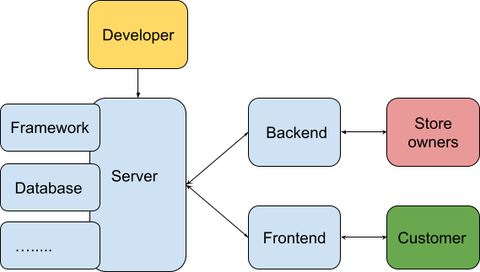
SHOPIFY WEBSITE ARCHITECTURE
Architecture

Slide 4
SHOPIFY WEBSITE ARCHITECTURE
Front-End
Đối với Store owner:
Trình bày những sản phẩm đang được kinh doanh, cung cấp các thông tin về tổ chức/ công ty, quyền lợi khách hàng…
Thu hút và tăng thời gian khách hàng truy cập trang web
Thuận lợi hơn trong việc chăm sóc, giải đáp thắc mắc và các yêu cầu khác của người dùng
Lợi thế cạnh tranh...

Slide 5
SHOPIFY WEBSITE ARCHITECTURE
Front-End
Đối với customer (user):
Thu thập thông tin về sản phẩm
Khách hàng có thể tìm kiếm, lọc, so sánh các sản phẩm để đưa ra quyết định mua hàng tốt nhất
Gửi các yêu cầu thắc mắc, tìm kiếm các thông tin văn bản về quyền lợi của mình
Tạo và quản lý tài khoản (thay đổi thông tin tài khoản, tên truy cập, mật khẩu , địa chỉ mua hàng,...) trên website

Slide 6
SHOPIFY WEBSITE ARCHITECTURE
Back-end
Tạo, quản lý sản phẩm, danh mục sản phẩm
Tạo, quản lý, xử lý các đơn hàng
Quản lý thông tin khách hàng
Thú hút khách hàng bằng cách tạo Discount
Thiết lập các phương thức thanh toán, giao hàng

Slide 7
SHOPIFY FEATURES - FRONTEND
Homepage: Trang chủ, khách hàng truy cập vào website sẽ đến đây đầu tiên
Collection page: Page này sẽ bao gồm các sản phẩm chung thuộc tính
Product page: Page này bao gồm thông tin chi tiết từng sản phẩm
Cart page: Bao gồm các sản phẩm đã được khách hàng lựa chọn để mua hàng

Slide 8
SHOPIFY FEATURES - FRONTEND
Blog page: Page tập hợp quản lý các blog posts
Blog post page: Blogpost - bao gồm các thông tin bằng chữ, hình ảnh để chủ store gửi thông điệp đến khách hàng
Search results page: Chứa các sản phẩm mà khách hàng cần tìm kiếm theo từ khóa
Custom page: Ví dụ như contact us page, …
Checkout page: trang để khách hàng tiến hành đặt hàng

Slide 9
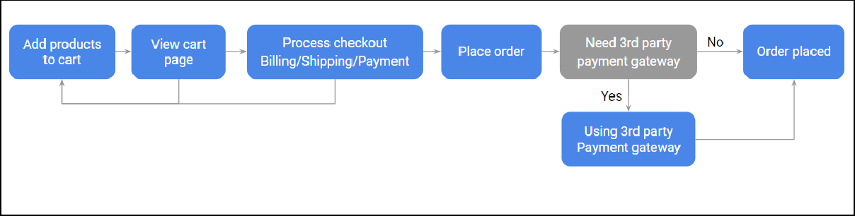
SHOPIFY FEATURES - FRONTEND
Quy trình đặt hàng:
Với bất kỳ checkout page nào cũng cần đảm bảo đầy đủ các thông tin về SP,
thông tin của người mua hàng, thông tin vận chuyển và thanh toán.
Sau khi order thành công, order conﬁrmation email sẽ được gửi đến email đã đặt hàng với đầy đủ thông tin đơn hàng đã đặt.

Slide 10
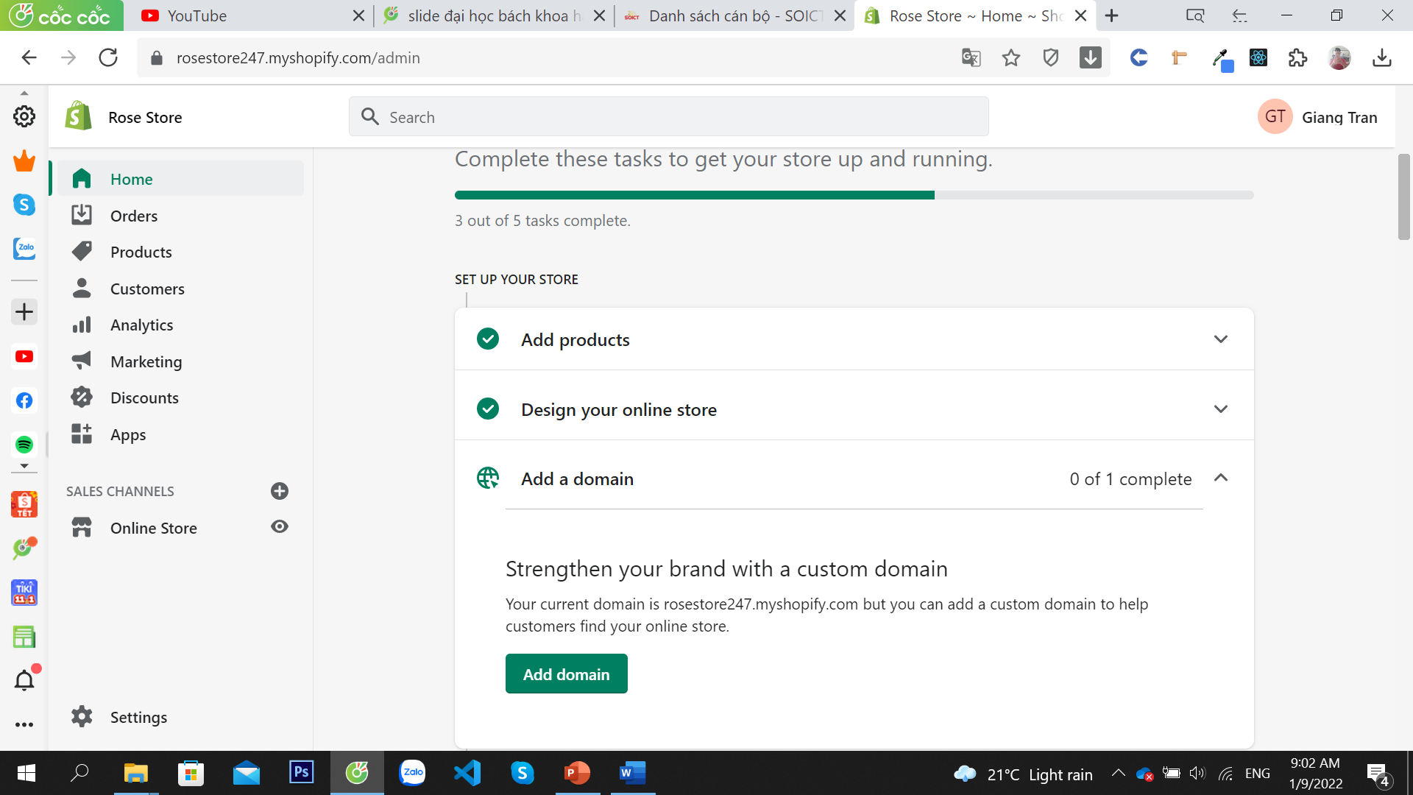
SHOPIFY FEATURES - BACKEND
Home
Ở đây hiển thị lối tắt vào các chức năng chính
Add product
Customize theme
Add domain
Send Verification email
Edit email address
Set up local delivery

Slide 11
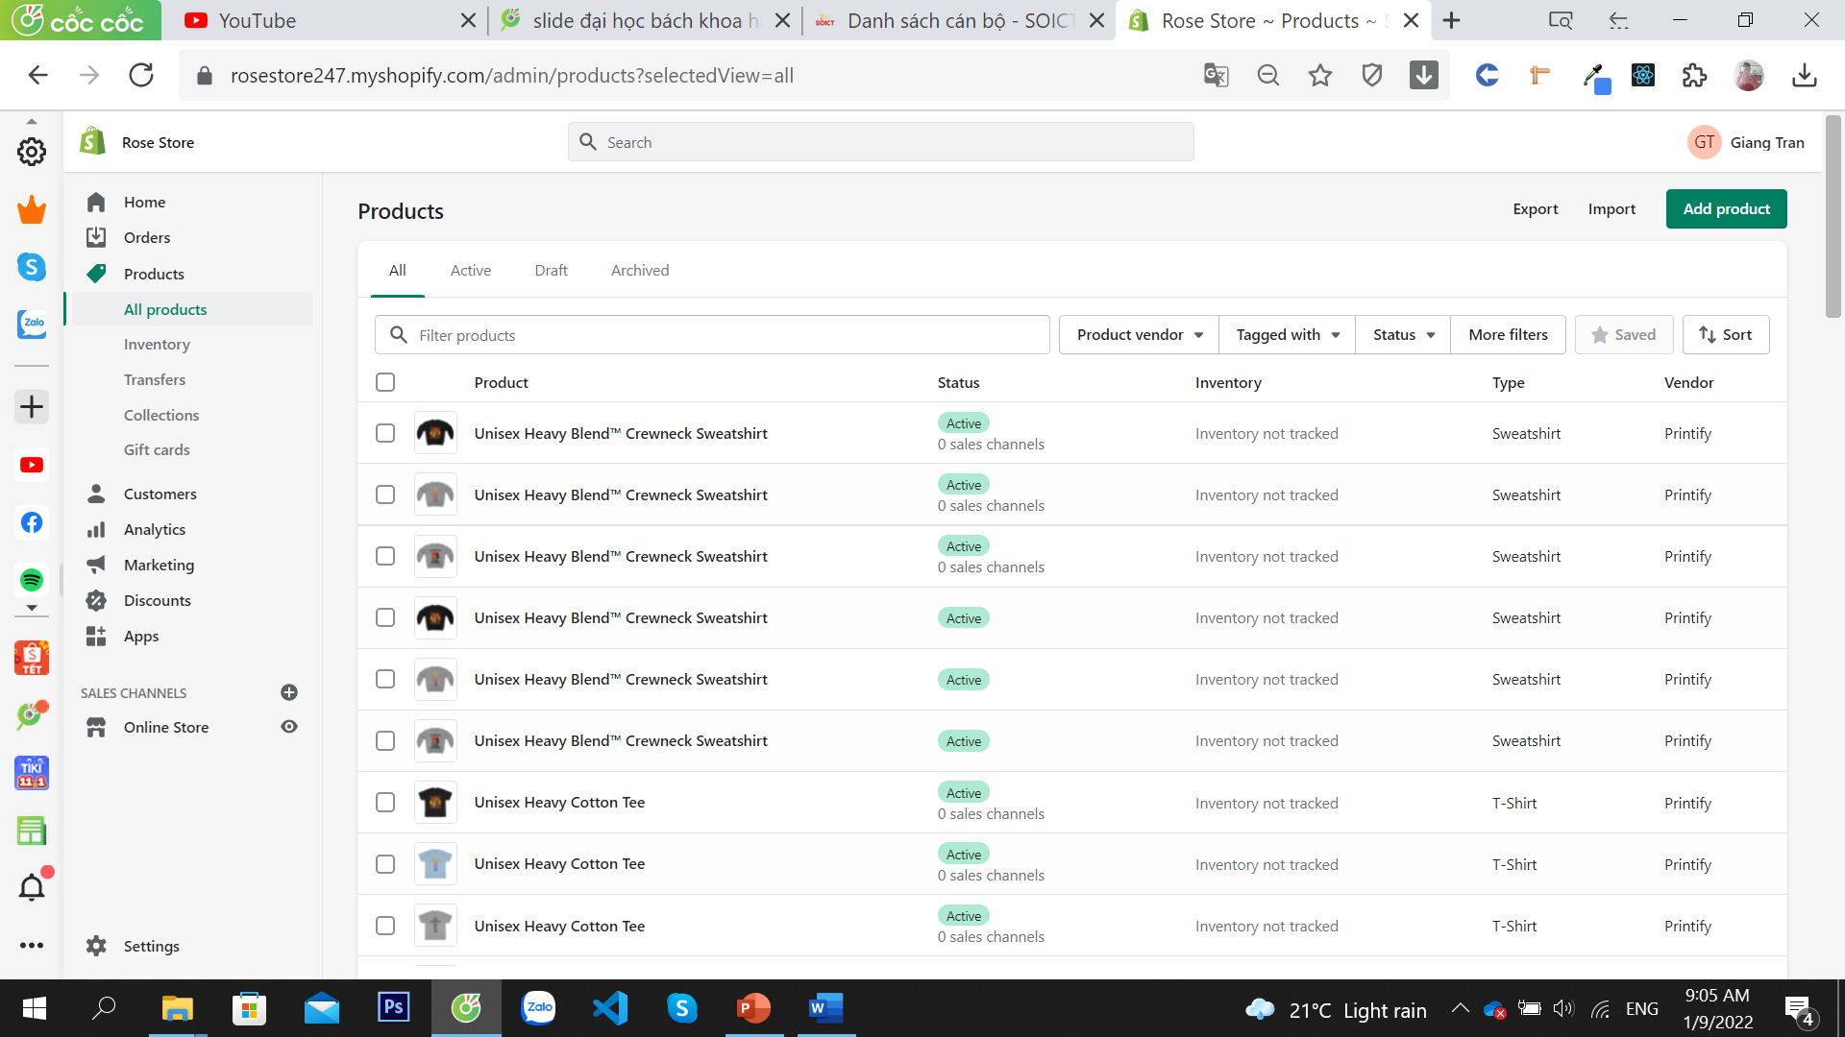
SHOPIFY FEATURES - BACKEND
Products
Ở đây hiển thị lối tắt vào các chức năng chính
All products
Inventory
Tranfers
Colections
Gift cards

Slide 12
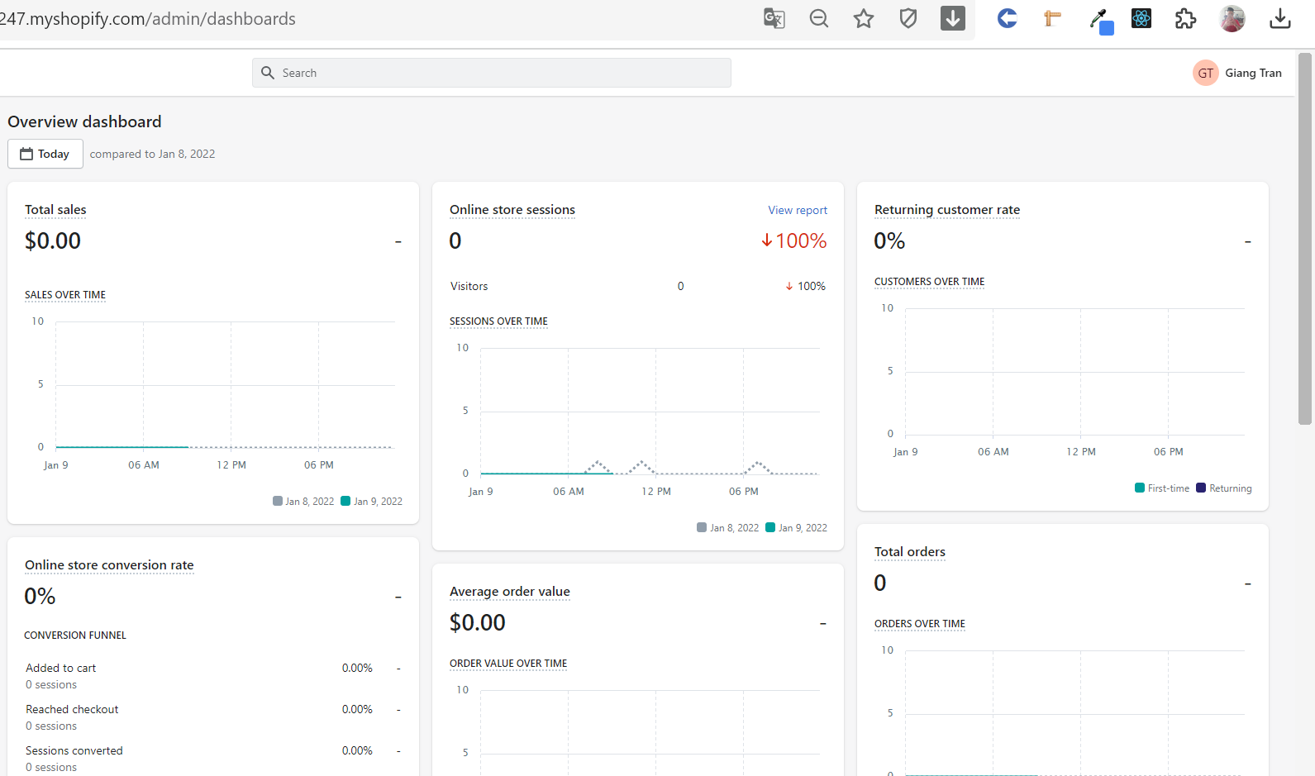
SHOPIFY FEATURES - BACKEND
Analytics
Bao gồm các biểu đồ, báo cáo, thống kê về:
Total Sales
Online store sessions
Returning customer rate
Online store conversion rate
Average order value
…..

Slide 13
SHOPIFY FEATURES - BACKEND
Ngoài ra còn có các mục khác:
Customers, Marketing, Discounts, App

Slide 14
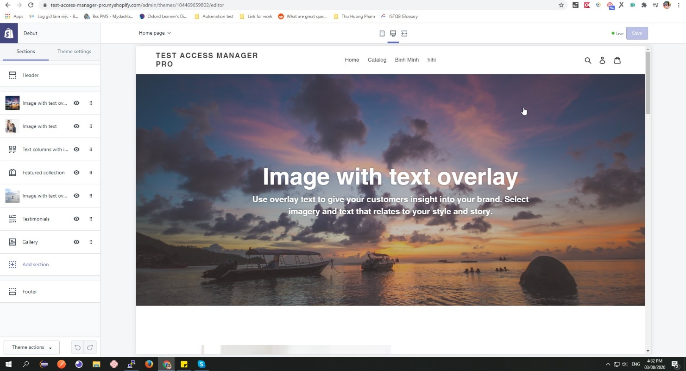
SHOPIFY FEATURES - BACKEND
Sales Channels: Online Store
Theme:
Shopify hỗ trợ nhiều theme free và nhiều theme trả phí. Hệ thống cho phép thay đổi theme bằng code hoặc hệ thống hỗ trợ dùng thao tác Customize

Slide 15
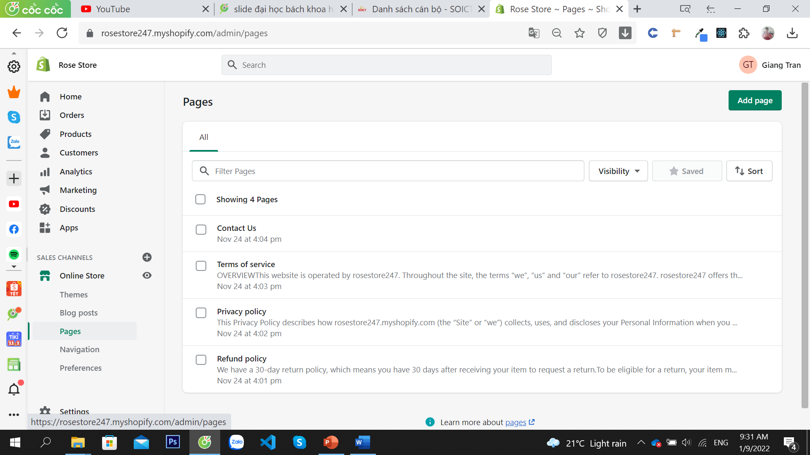
SHOPIFY FEATURES - BACKEND
Sales Channels: Online Store
Ngoài ra còn các mục khác như:
Pages: Thêm mới page trên website, Thêm Name, Content
Navigation: Sắp xếp các mục trên cửa hàng trực tuyến
Blog posts: thêm mới một bài Blog

Slide 16
POD Print on Demand
Print on Demand là gì?
Print on demand (POD) hay còn được gọi là in theo yêu cầu là một mô hình thương mại điện tử cho phép bạn bán các sản phẩm tùy chỉnh chỉ được in sau khi đặt hàng.
Với POD, bạn sẽ không lưu trữ bất kỳ hàng tồn kho vật lý nào. Thay vào đó, bạn đăng ký với một nền tảng POD đảm nhiệm quy trình in và hoàn thành cho bạn.

Slide 17
POD Print on Demand
Print on Demand là gì?
POD là một loại mô hình dropshipping, trong đó người bán không phải đối phó với việc quản lý hàng tồn kho và vận chuyển.
Tất cả những thành phần được xử lý bởi bên thứ ba và người bán không phải chịu chi phí lưu trữ hàng hóa vì họ không bị tính phí cho hàng hóa cho đến khi có người đặt hàng.

Slide 18
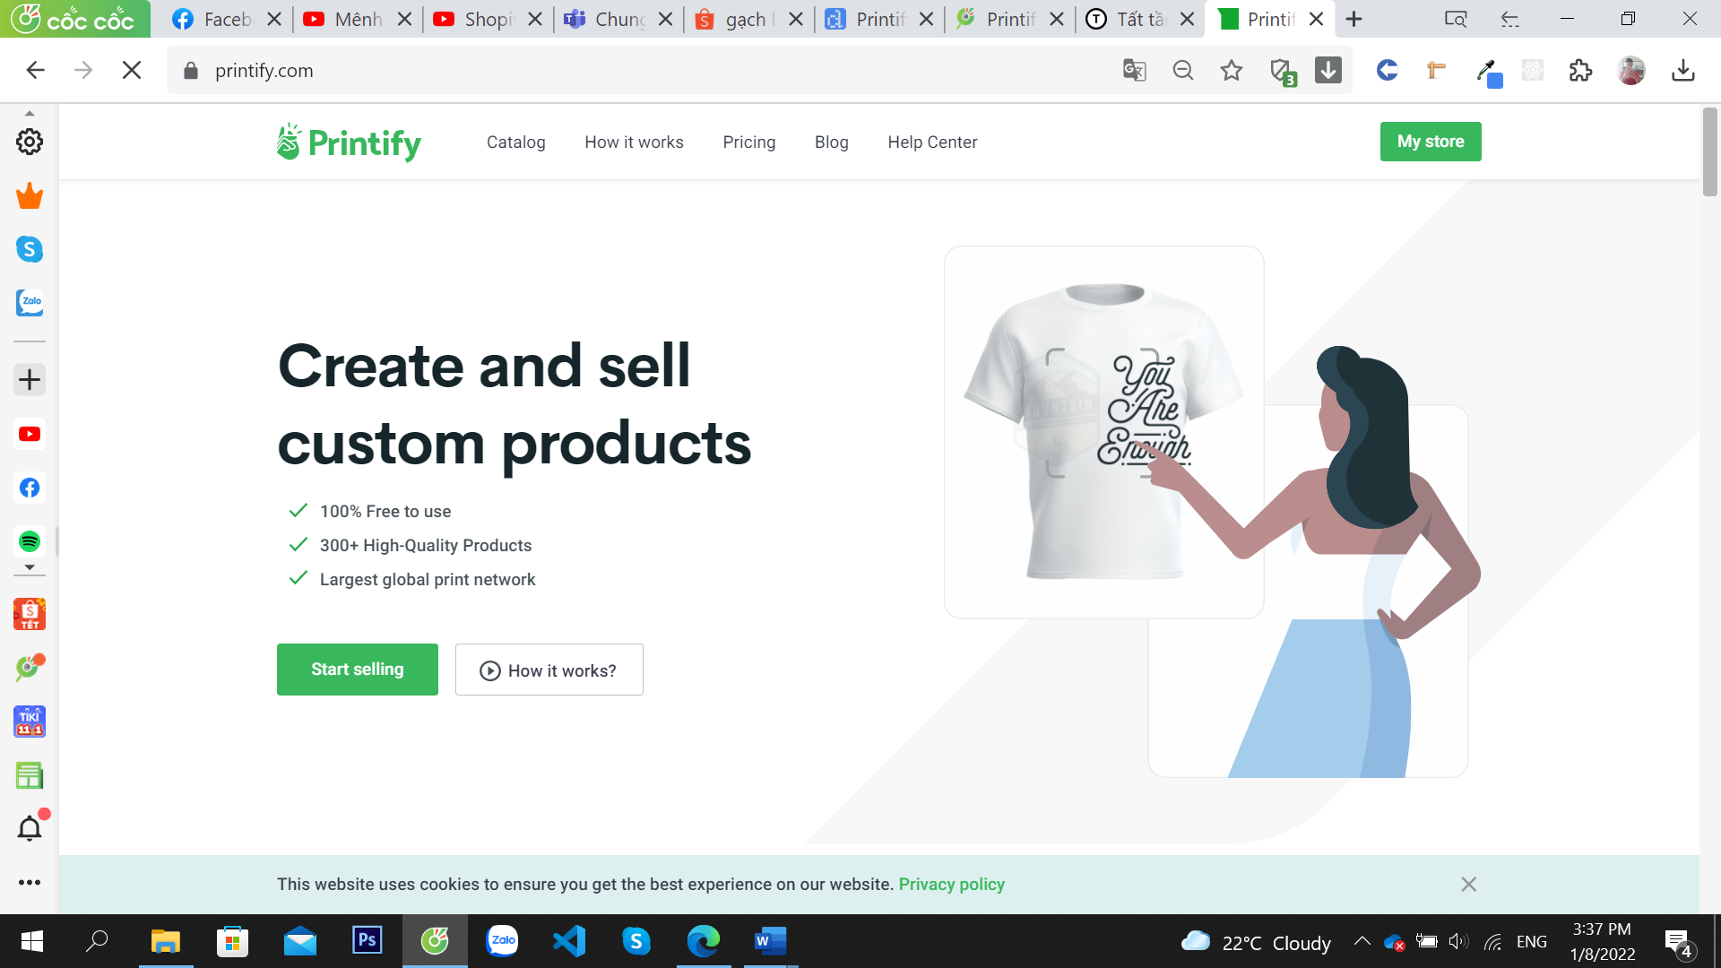
PRINTYFY APP
Printify là gì?

Slide 19
PRINTYFY APP
Printify là gì?
Printify là một nền tảng giao dịch trực tuyến (dropshipping) và in theo yêu cầu minh bạch được thiết kế để giúp những người bán hàng trực tuyến kiếm được nhiều tiền hơn một cách đơn giản và dễ dàng
Và là một mạng lưới các nhà in trên toàn thế giới. Cụ thể, Printify kết nối anh em seller với các nhà in tại nhiều nơi trên thế giới (Mỹ, Úc, Canada, châu Âu…) để in ấn và vận chuyển đơn hàng đến người mua.
Được phát triển và đảm bảo bởi Shopify.

Slide 20
PRINTYFY APP
Ưu điểm
Printify có gói hoàn toàn miễn phí
Giá sản phẩm trên Printify rất cạnh tranh
Chất lượng sản phẩm từ các nhà cung cấp dịch vụ in ấn rất tốt
Phong phú với hơn 300 loại sản phẩm
Printify có hơn 90 nhà in liên kết
….

Slide 21
PRINTYFY APP
Nhược điểm
Dịch vụ khách hàng chậm
Tích hợp với một số nền tảng thương mại điện tử chưa tốt
Tùy chỉnh xây dựng thương hiệu hạn chế

Slide 22
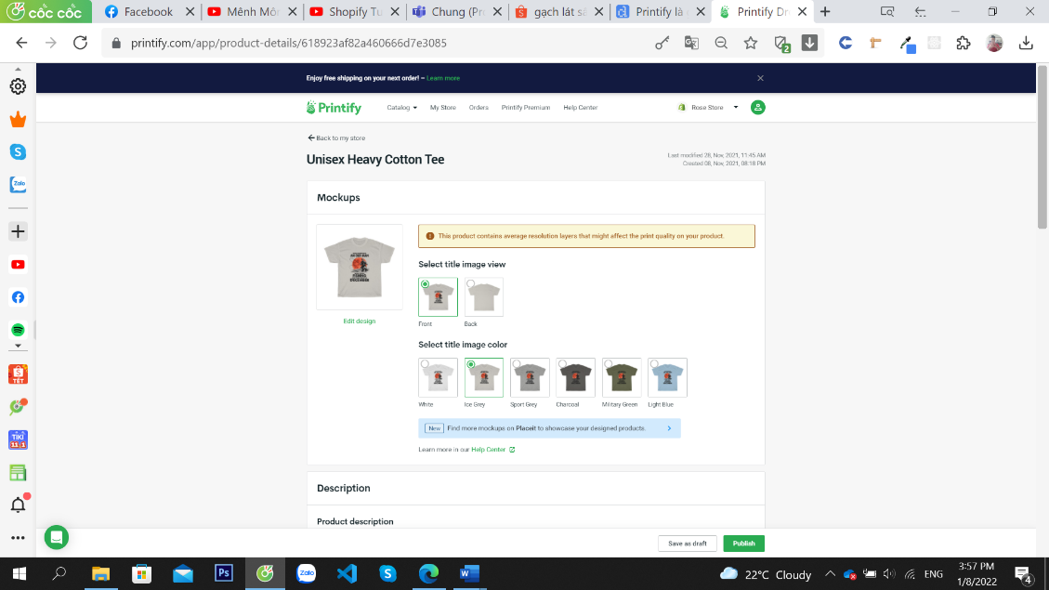
PRINTYFY APP
QUY TRÌNH
Tạo thiết kế
Chọn nhà in
Thiết kế lên mockup, chọn màu sắc size phù hợp
Đặt tên điều chỉnh giá
Publish lên cửa hàng online

Slide 23
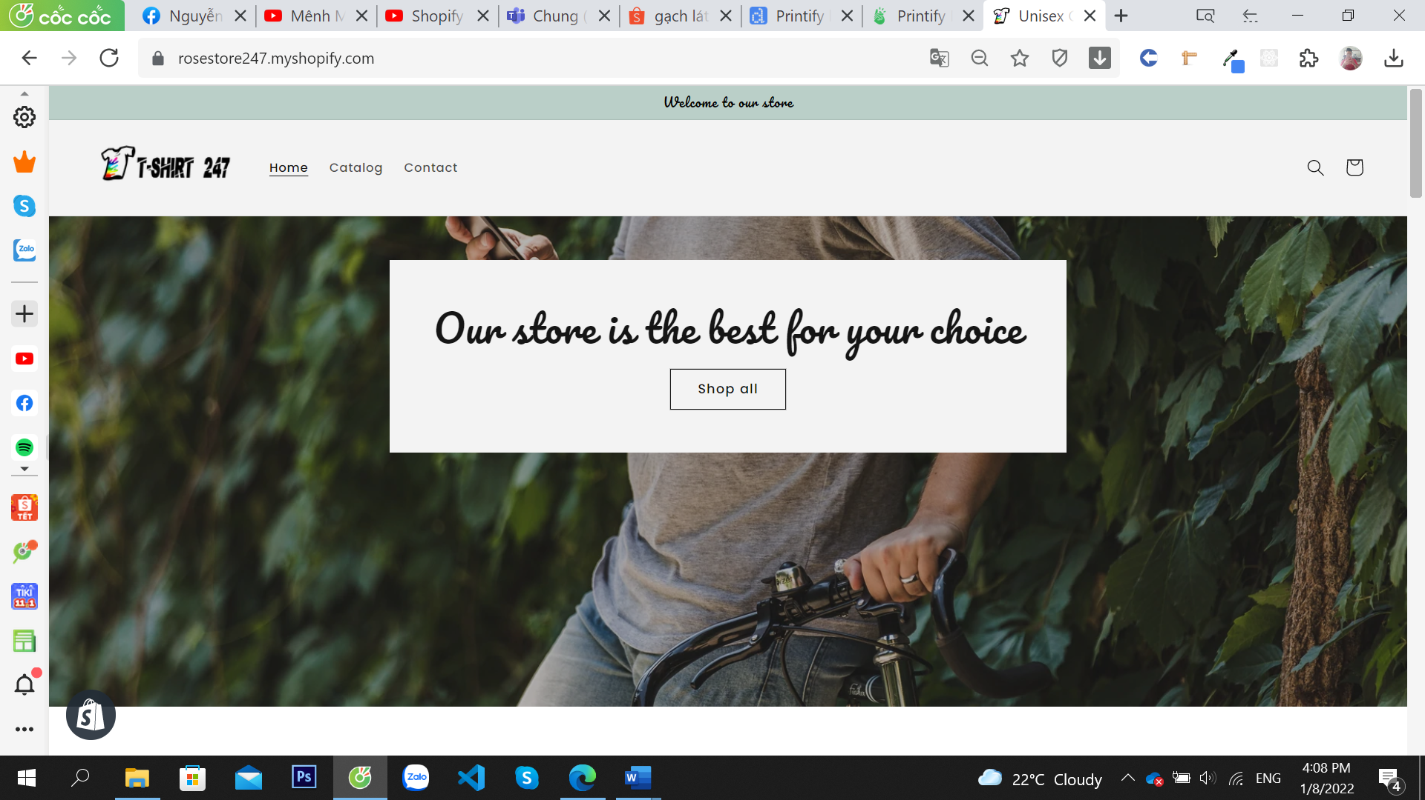
ONLINE STORE
Trang Home

Slide 24
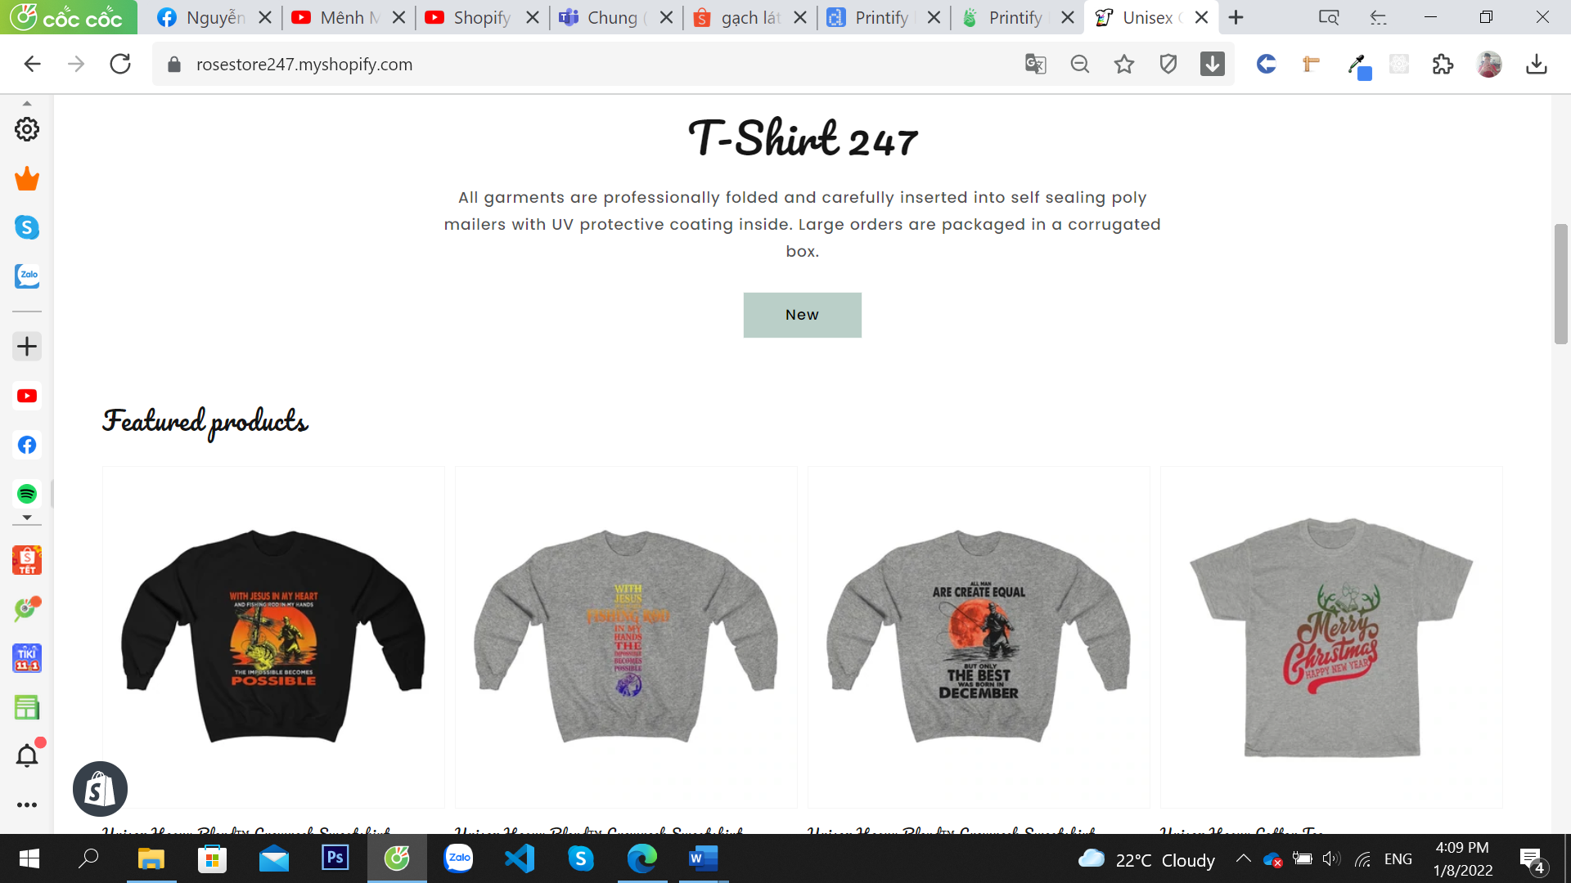
ONLINE STORE
Trang Home

Slide 25
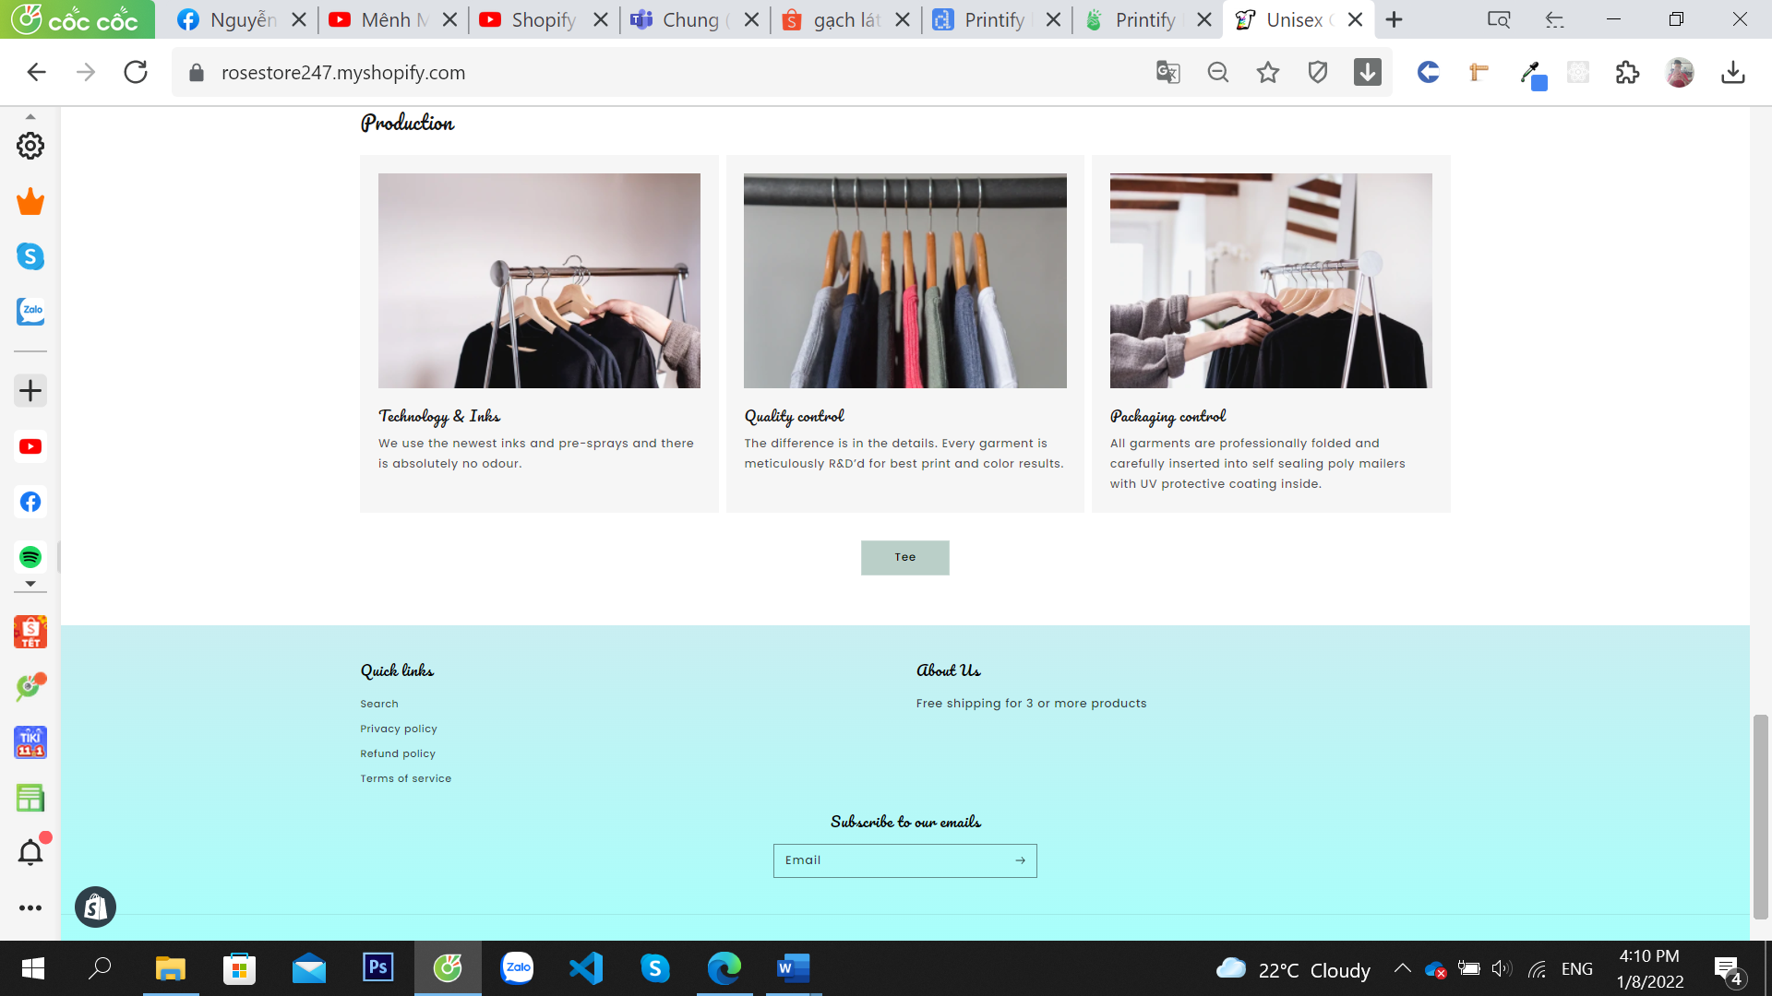
ONLINE STORE
Trang Home

Slide 26
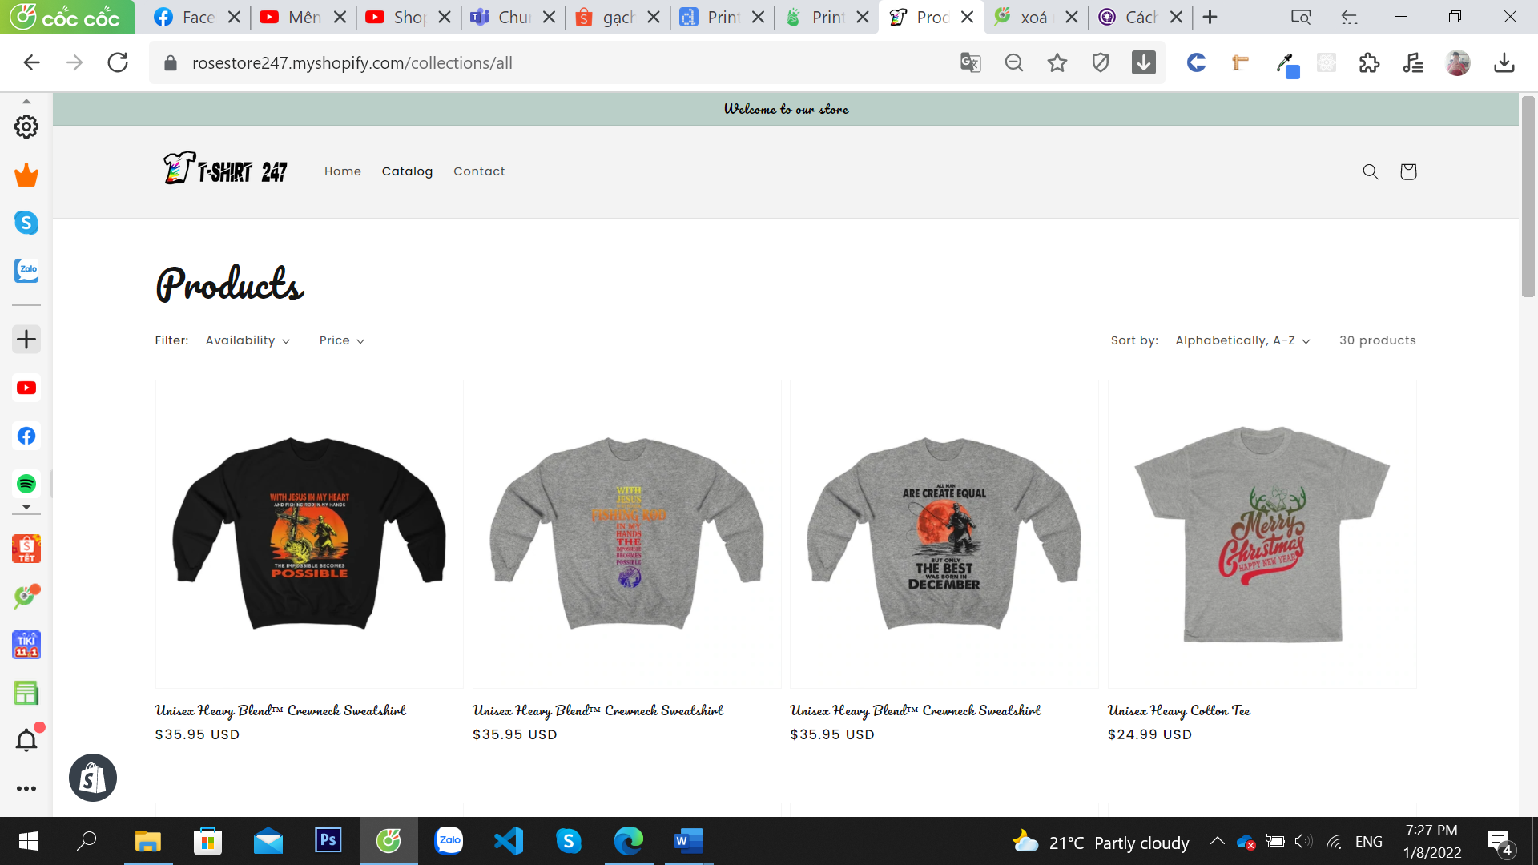
ONLINE STORE
Order: Click vào sản phẩm ưng ý trên trang home hoặc catalog

Slide 27
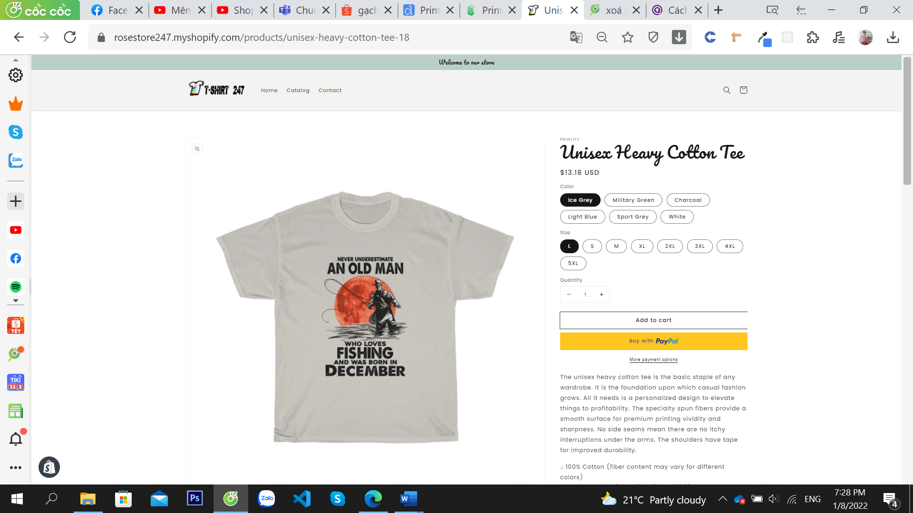
ONLINE STORE
Order: chọn màu sắc và size phù hợp

Slide 28
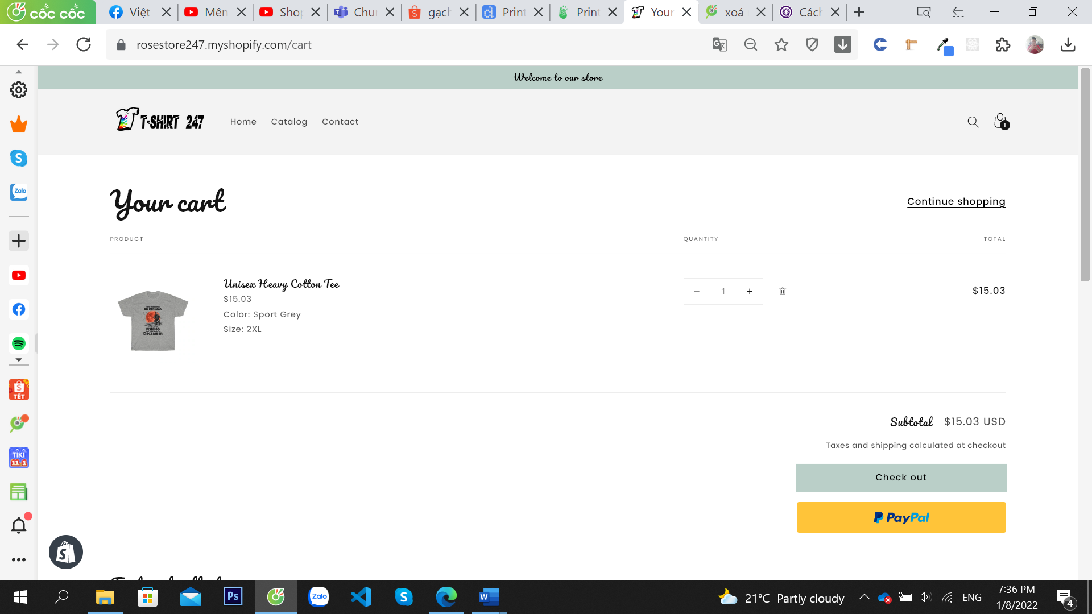
ONLINE STORE
Order: có thể thêm vào giỏ hàng hoặc mua ngay

Slide 29
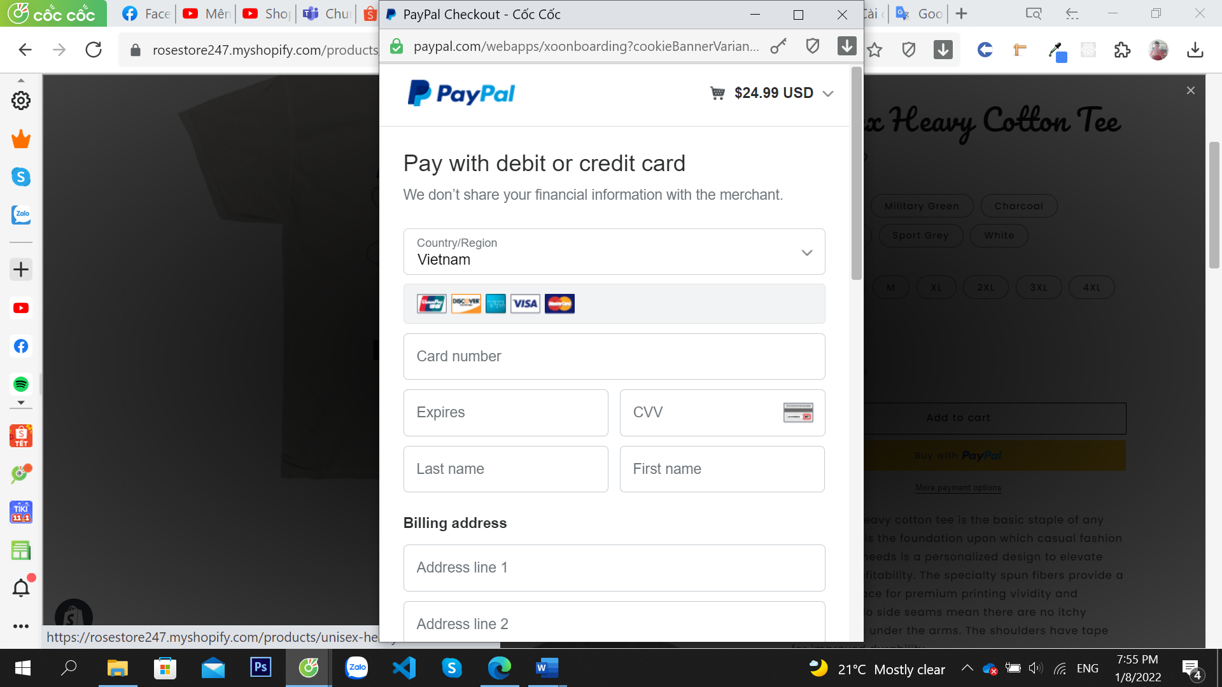
ONLINE STORE
Order: thanh toán bằng Paypal hoặc một số hình thức khác

Slide 30
CẢM ƠN THẦY VÀ CÁC BẠN ĐÃ LẮNG NGHE

